Slide 1

Evde Olumlu Öğrenme Ortamı
Oluşturmak
Rehberlik Servisi

Slide 2

-İstenilen her şeyi öğrenciye okulun tek başına kazandırması mümkün değildir.
-Okulda öğrenciye kazandırılanlar aileler tarafından da desteklenip pekiştirilmezse kısa zamanda kaybedilir.
-Bunun için anne babanın okulla iş birliğine girmesi gerekir

Slide 3

NELER YAPILABİLİR
Çocuğa çalışabileceği bir mekân hazırlamak
Televizyon izleme ve bilgisayarla oynama saatlerine sınır getirmek
•Etkin bir zaman planlaması ve yönetimi konusunda çocuğa yardımcı olmak (Örneğin çocukla birlikte günlük ve haftalık çalışma planları yapıp planın uygulanıp uygulanmadığı izlenebilir. Ancak planın gerçekçi olmasına ve çocuğu kapasitesinin üzerinde zorlamamasına dikkat edilmelidir.)

Slide 4
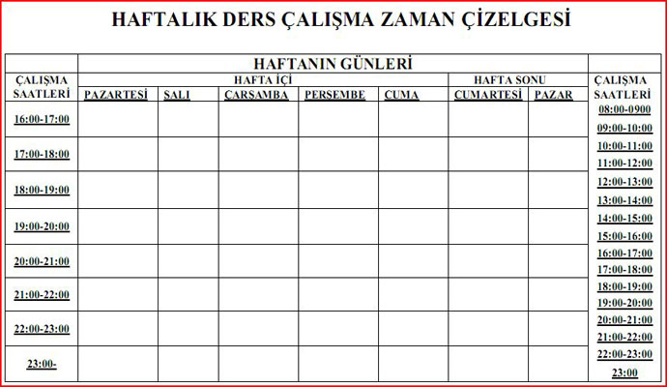

Slide 5
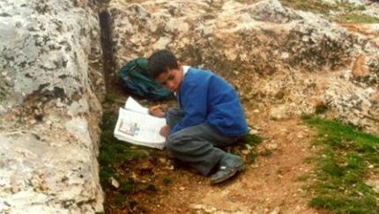
• Ev ödevlerinin hazırlanmasında rehberlik yapmak
• Birlikte yüksek sesle okumak
• Okul etkinlikleri ile ilgili olarak çocuklarıyla konuşmak, okulda yaşananlarla ilgili olarak çocukla iletişim içinde olması ve yapılanları tartışma olanağı sağlamasıdır.
• Sorumluluk alma, sosyal beceriler ve kendini kontrol etme ile ilgili deneyim ve öğrenme fırsatları sağlamak
• Çocuğa öğrenme ve çalışma konusunda örnek olmak
• Çocuk yardım istediğinde cevabı söylemek yerine
ona cevabı bulmasına yardımcı olacak sorular eşliğinde rehberlik etmek

Slide 6

Ev Ödevleri Neden Verilir?
• Ev ödevleri öğrenmeyi pekiştirir ve daha fazla beceri edinilmesini sağlar.
• Okulda verilen bilgilerin hatırlanıp anlaşılmasını kolaylaştırır.
• Çocuk ev ödevleri sayesinde öğrenmenin sadece okulda değil her yerde olabileceğini anlama fırsatı bulur.
• Ev ödevleri sayesinde çocuk zaman yönetimi becerisi, sorumluluk ve bağımsızlık kazanabilir.

Slide 7

Anne Baba Ev Ödevi Konusunda Neler Yapabilir?
• Çocuğun ev ödevi yapması ya da yapmaması gibi bir seçeneği yoktur. Üzerinde durulması gereken konu, ev ödevinin ne zaman ve nasıl yapılacağıdır.
• Ev ödevlerinin mantığı bunu çocuğun kendi başına yapmasıdır. Ebeveyn ödevin içine çok girer ve çok yardım ederse çocuk bu yardıma veya desteğe bağımlı hâle gelebilir.

Slide 8

• Anne babanın yapması gereken, çocuğun ödevler
konusunda organize olmasına, ödevlerin yapılacağı
bir saat belirlemesine yardımcı olmaktır. Anne baba,
başlangıçta çocuk ödev yaparken onun yanında yer alabilir.
• Eğer çocuk ev ödevini yapmadıysa öğretmen bilgilendirilip teneffüste ya da okul çıkışında eksik ödevini yapması için zaman tanıması istenebilir. Böylece çocuk ödevin her koşulda yapılması gereken bir şey olduğunu anlayacaktır.

